Slide 1




15 Ocak 2024
GEFF Türkiye
Arif Ergin – Pazarlama Başdanışmanı
Geliştiren
Destekleyen
Destekleyen

Slide 2



GEFF Türkiye hakkında
Türkiye Yeşil Ekonomi Finansman Programı (Green Economy Financing Facility - GEFF Türkiye), enerji verimliliği, yenilenebilir enerji ve iklim direnci önlemleri de dahil olmak üzere yeşil ekonomi yatırımlarının uygulanmasına yönelik finansman ve teknik destek vermek amacıyla Avrupa İmar ve Kalkınma Bankası (EBRD) tarafından geliştirilen bir finansman programıdır.
GEFF Türkiye kapsamında verilen teknik destekler, Temiz Teknoloji Fonu, EBRD Hissedarlar Özel Fonu ve Türkiye – EBRD İşbirliği Fonu tarafından finanse edilmektedir.
Türkiye
GEFF Türkiye teknik destek faaliyetleri Stantec tarafından yürütülmektedir.

Slide 3




GEFF’in temel amacı
Ana hedefi,
iklim değişikliğinin olumsuz etkilerini azaltmak ve iklime uyumlanmaktır.
Pazardaki engelleri aşarak ve yeşil projeleri başarıyla uygulayarak yeşil dönüşümü hedefler.
Yeşil projelere, teknik destekle harmanlanmış finansal çözümler sunarak kamu ve özel sektöre destek olur.
Kadınların ve erkeklerin finansman imkanlarına eşit erişimini teşvik eder.

Slide 4

Dünyada GEFF / SEFF Projeleri
GEFF Türkiye, EBRD tarafından geliştirilen ve donör kuruluşlar tarafından desteklenen, yeşil yatırımları finanse etmeye yönelik uluslararası çerçeve programı GEFF’in Türkiye ayağıdır.
2006 yılından bu yana GEFF, dünya çapında 29 ülkede 6,3 milyar Avroyu aşan yeşil proje finansmanı yaptı.
GEFF, 191'den fazla yerel finans kuruluşu ile işbirliği yaptı ve 231.000'den fazla yararlanıcıya ulaştı.
Bu yatırımlar, CO2 emisyonlarında yılda 10 milyon tonun üzerinde bir azaltım sağladı.

Slide 5



Türkiye’de SEFF’ler
2010 – Devam Ediyor
Türkiye Sürdürülebilir Enerji Finansman Programı TurSEFF. 2010 yılında başladı, halen devam ediyor.
Toplam fon büyüklüğü 1 milyar €'dan fazla
2010 – 2019
Orta Ölçekli Sürdürülebilir Enerji Finansman Programı MidSEFF. 2010 yılında başladı, 2019 yılında tamamlandı.
Toplam fon büyüklüğü 800 milyon €
2014 - 2019
Türkiye Konutlarda Enerji Verimliliği Finansman Programı TuREEFF. 2014 yılında başladı, 2019 yılında tamamlandı.
Toplam fon büyüklüğü 350 milyon €

Slide 6





Sayılarla Türkiye’de SEFF’ler
(Ağustos 2023)
2,413 milyar € sürdürülebilir enerji ve kaynak verimliliği finansmanı
9.729 sürdürülebilir enerji ve kaynak verimliliği projesi
2,334 MW toplam kurulu yenilenebilir enerji gücü
3,4 milyon hanenin elektrik tüketimine denk enerji tasarrufu
2,7 milyon arabanın CO₂ emisyonuna eşdeğer karbon azaltımı

Slide 7

Sayılarla Bursa’da SEFF’ler
(Kasım 2023)
30 milyon € sürdürülebilir enerji ve kaynak verimliliği finansmanı
295 sürdürülebilir enerji ve kaynak verimliliği projesi
19 MW toplam kurulu yenilenebilir enerji gücü
1,446,130.0 t atık azaltımı
41 bin arabanın CO₂ emisyonuna eşdeğer karbon azaltımı

Slide 8
SEFF’lerin başarısından hareketle Kasım 2022’de GEFF Türkiye başlatıldı

Slide 9
GEFF Türkiye’nin hedefleri
SÜRDÜRÜLEBİLİR ENERJİ: Türkiye’nin enerji verimliliği performansının iyileştirilmesine yardımcı olmak, yenilenebilir enerji kaynaklarının kullanımını artırmak, doğrudan enerji ithalatını azaltmak, ülkenin enerji güvenliğini artırmak ve CO₂ emisyonlarını azaltmak
İKLİM DEĞİŞİKLİĞİ: iklim değişikliğinin olumsuz etkilerini azaltmak ve iklime dirençli hale gelmek
YEŞİL EKONOMİ: piyasa engellerini aşarak ve başarılı yeşil projeleri uygulayarak yeşil ekonomiye geçiş
KURUMSAL İKLİM YÖNETİŞİMİ: anlaşmalı finans kurumları ve nihai yararlanıcılar arasında kurumsal iklim yönetişiminin yaygınlaştırılmasını desteklemek
REKABETÇİLİK: yeşil projelere finansal çözümlerle beraber teknik destek vererek kamu ve özel sektörü desteklemek.
TOPLUMSAL CİNSİYET EŞİTLİĞİ: hem kadınlar hem de erkekler tarafından yönetilen firmaların finansmana eşit erişimini teşvik etmek

Slide 10


GEFF Bileşenleri

Slide 11
GEFF Bileşenleri
Yenilenebilir Enerji
Güneş Enerjisi
Rüzgar Enerjisi
Atıktan enerji (biyokütle, biyogaz, çöp gazı vb.)
Jeotermal
Hidroelektrik Enerjisi

Slide 12



GEFF Bileşenleri
Enerji Verimliliği
Binalarda
Enerji Verimliliği
Sanayide
Enerji Verimliliği
Ulaşımda
Enerji Verimliliği

Slide 13




GEFF Bileşenleri
İklim Uyumlanma
Kaynak
Verimliliği
Doğru Su
Kullanımı
Döngüsel
Ekonomi
Sürdürülebilir
Toprak Yönetimi

Slide 14
GEFF Özel Bileşenleri
Kurumsal İklim Yönetişimi
GEFF Türkiye, anlaşmalı finansman kurumları ve nihai yararlanıcılar arasında kurumsal iklim yönetişiminin (Corporate Climate Governance CCG) yaygınlaştırılmasını desteklemeyi de amaçlamaktadır.
CCG, finansman kurumları da dahil olmak üzere firmaların iklim değişikliğinden kaynaklanan risklerini ve fırsatlarını belirlemek, değerlendirmek, yönetmek ve raporlamak için kullandıkları kurallar, politikalar ve süreçler anlamına gelir.
CCG, iklim değişikliğinin fırsatlarının yanı sıra önemli bir sistemik risk kaynağı olduğunun ilgili piyasa düzenleme kurumları, iş dünyası ve finans sektörü tarafından giderek artan şekilde tanınmasına yanıt olarak geliştirilmiştir.

Slide 15
GEFF Özel Bileşenleri
Toplumsal Cinsiyet Eşitliği
GEFF Türkiye, kadın ve erkeklerin finansman imkanlarına eşit erişim imkanına sahip olması için de çalışmalar yürütmektedir. Bu alanda ayrıntılı bir Mevcut Durum Değerlendirmesi Raporu hazırlanarak ilgili taraflarla paylaşılması planlanmaktadır. Bu doğrultuda anketler yapılıyor, çalıştaylar ve odak grup toplantıları düzenlenecektir. Elde edilecek sonuçlarla:
Anlaşmalı banka ve leasing kurumlarına kadınların finansman erişim imkanlarının kolaylaştırılmasına yönelik operasyonel öneriler ve kapasite geliştirme çalışmaları yapılması
Cinsiyet eşitliğini gözeten yeni yeşil finansman ürünlerinin mevcut kredi ve/veya leasing ürün portföyüne eklenmesi
Bu doğrultuda ilgili paydaşlarla ortak etkinlik ve organizasyonlar düzenleyerek kadınların finansmana erişiminin önündeki mevcut piyasa engellerinin aşılması
Elde edilen çıktıların politika diyaloğu kapsamında ele alınarak ilgili kamu kurumları ve bakanlıklarla çalışmalar yaparak kadınların yeşil finansmana erişiminin kolaylaştırılmasını sağlayacak yasal düzenlemelerin yapılması

Slide 16
GEFF Türkiye
Uygun Yatırımcılar
Konut Sektörü
Bireyler
Konut Dernekleri
İşletmeler
Endüstriyel Faydalanıcılar
Ticari Binalar
Hizmet Sağl.
ESCO’lar
Apartman Yönetim Şirketleri
Tarımsal Faydalanıcılar
Belediyelere Hizmet Sağlayanlar
Satıcılar& Üreticiler
Satıcılar – İşletme Sermayesi
Üretici – İşletme Sermayesi
Kamu Sektörü
Belediyeler
Kamu Kurumları vs.
Yenilenebilir Enerji Yatırımcıları

Slide 17
GEFF Türkiye
Genel Uygunluk Kriterleri
Genel Uygunluk Kriterleri
Maks. Proje büyüklüğü 5 milyon €
Yatırımcı başına maks. finansman 15 milyon €
1 milyon € – Üretici finansmanı
Yatırım maliyetinin %100’üne kadar finansman
Uygun leasing veya krediler proje maliyetinin %100’üne kadar finansman.
Özel CCG bileşeniyle 20 milyon €’ya kadar finansman

Slide 18
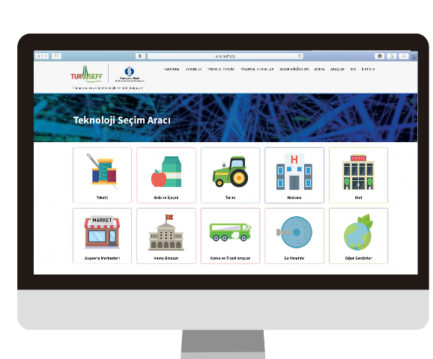




GEFF Finansman Yaklaşımı
1. 250.000 € altı yatırımlar
Green Technology Selector (GTS)
Yatırımınız 250.000 € altındaysa hızlı finansman için
Yeşil Teknoloji Seçim Aracını kullanarak, tercih ettiğiniz bir GEFF Türkiye anlaşmalı finansman kuruluşuna ulaşabilirsiniz.
https://techselector.com/turkiye-tr/
2. 250.000 € üzeri yatırımlar
Doğrudan bir anlaşmalı finansman kuruluşu aracılığı ile yapılabilir. Projeler GEFF danışmanları tarafından değerlendirilir ve rehberlik hizmeti verilir.
Güncel GEFF anlaşmalı banka ve leasing kurumları internet sitemizden ulaşılabilir. www.ebrdgeff.com/tr
Veya GEFF Türkiye danışmanları ile iletişime geçip size yardımcı olmalarını isteyebilirsiniz: bilgi@ebrdgeff.com

Slide 19
1. Yeşil Teknoloji Seçim Aracı (GTS)
Yeşil Teknoloji Seçim Aracı
EBRD tarafından geliştirilen ve www.techselector.com internet sitesinde yayınlanmakta olan ön onaylı ekipman, teknoloji ve tedarikçi listesidir.
Türkiye’ye özgü olarak hazırlanan
https://techselector.com/turkiye-tr/
linkinde yer alan ürünler teknik performans kriterlerine uygunluğu açısından ön onay almıştır ve GEFF Türkiye anlaşmalı finans kurumları aracılığıyla 250.000 €’ya kadar finanse edilebilirler.

Slide 20
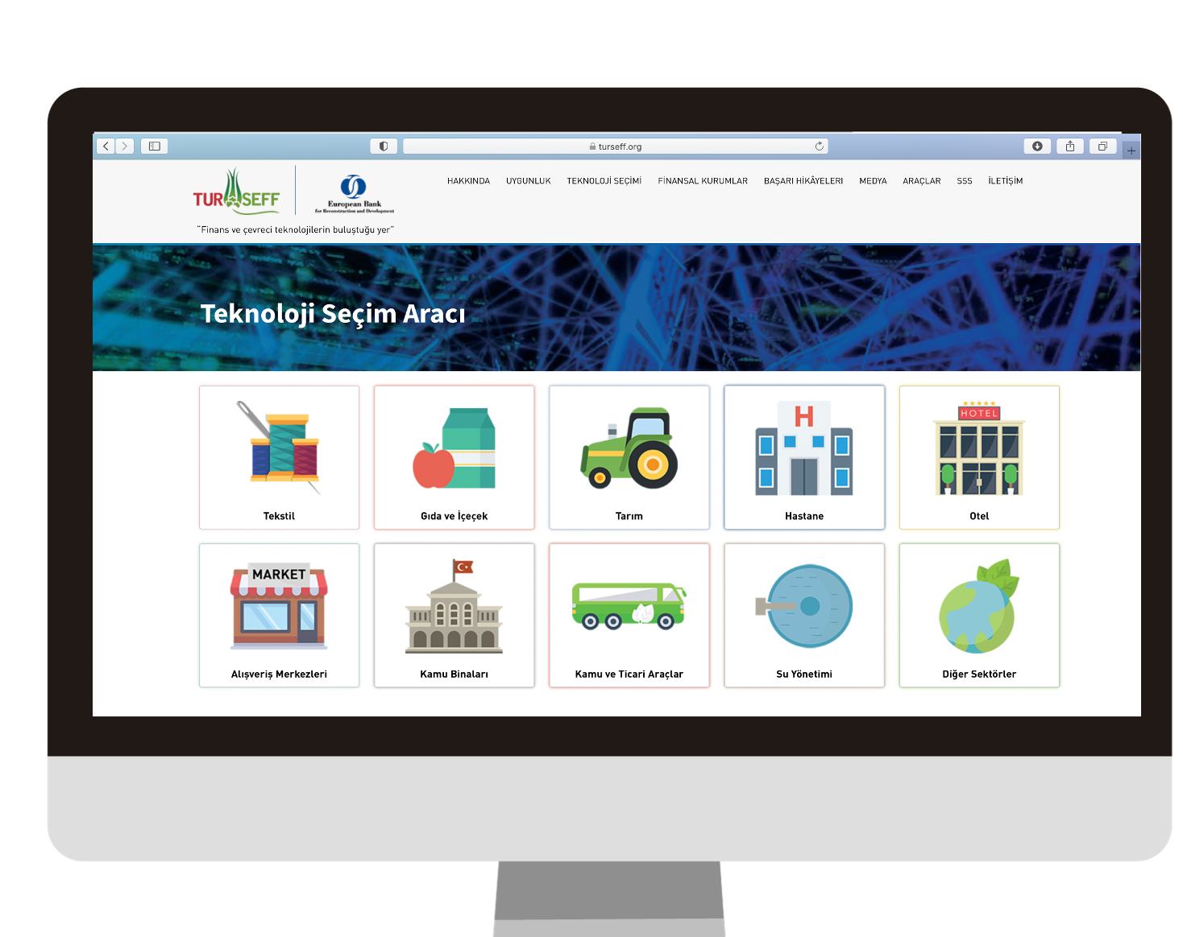
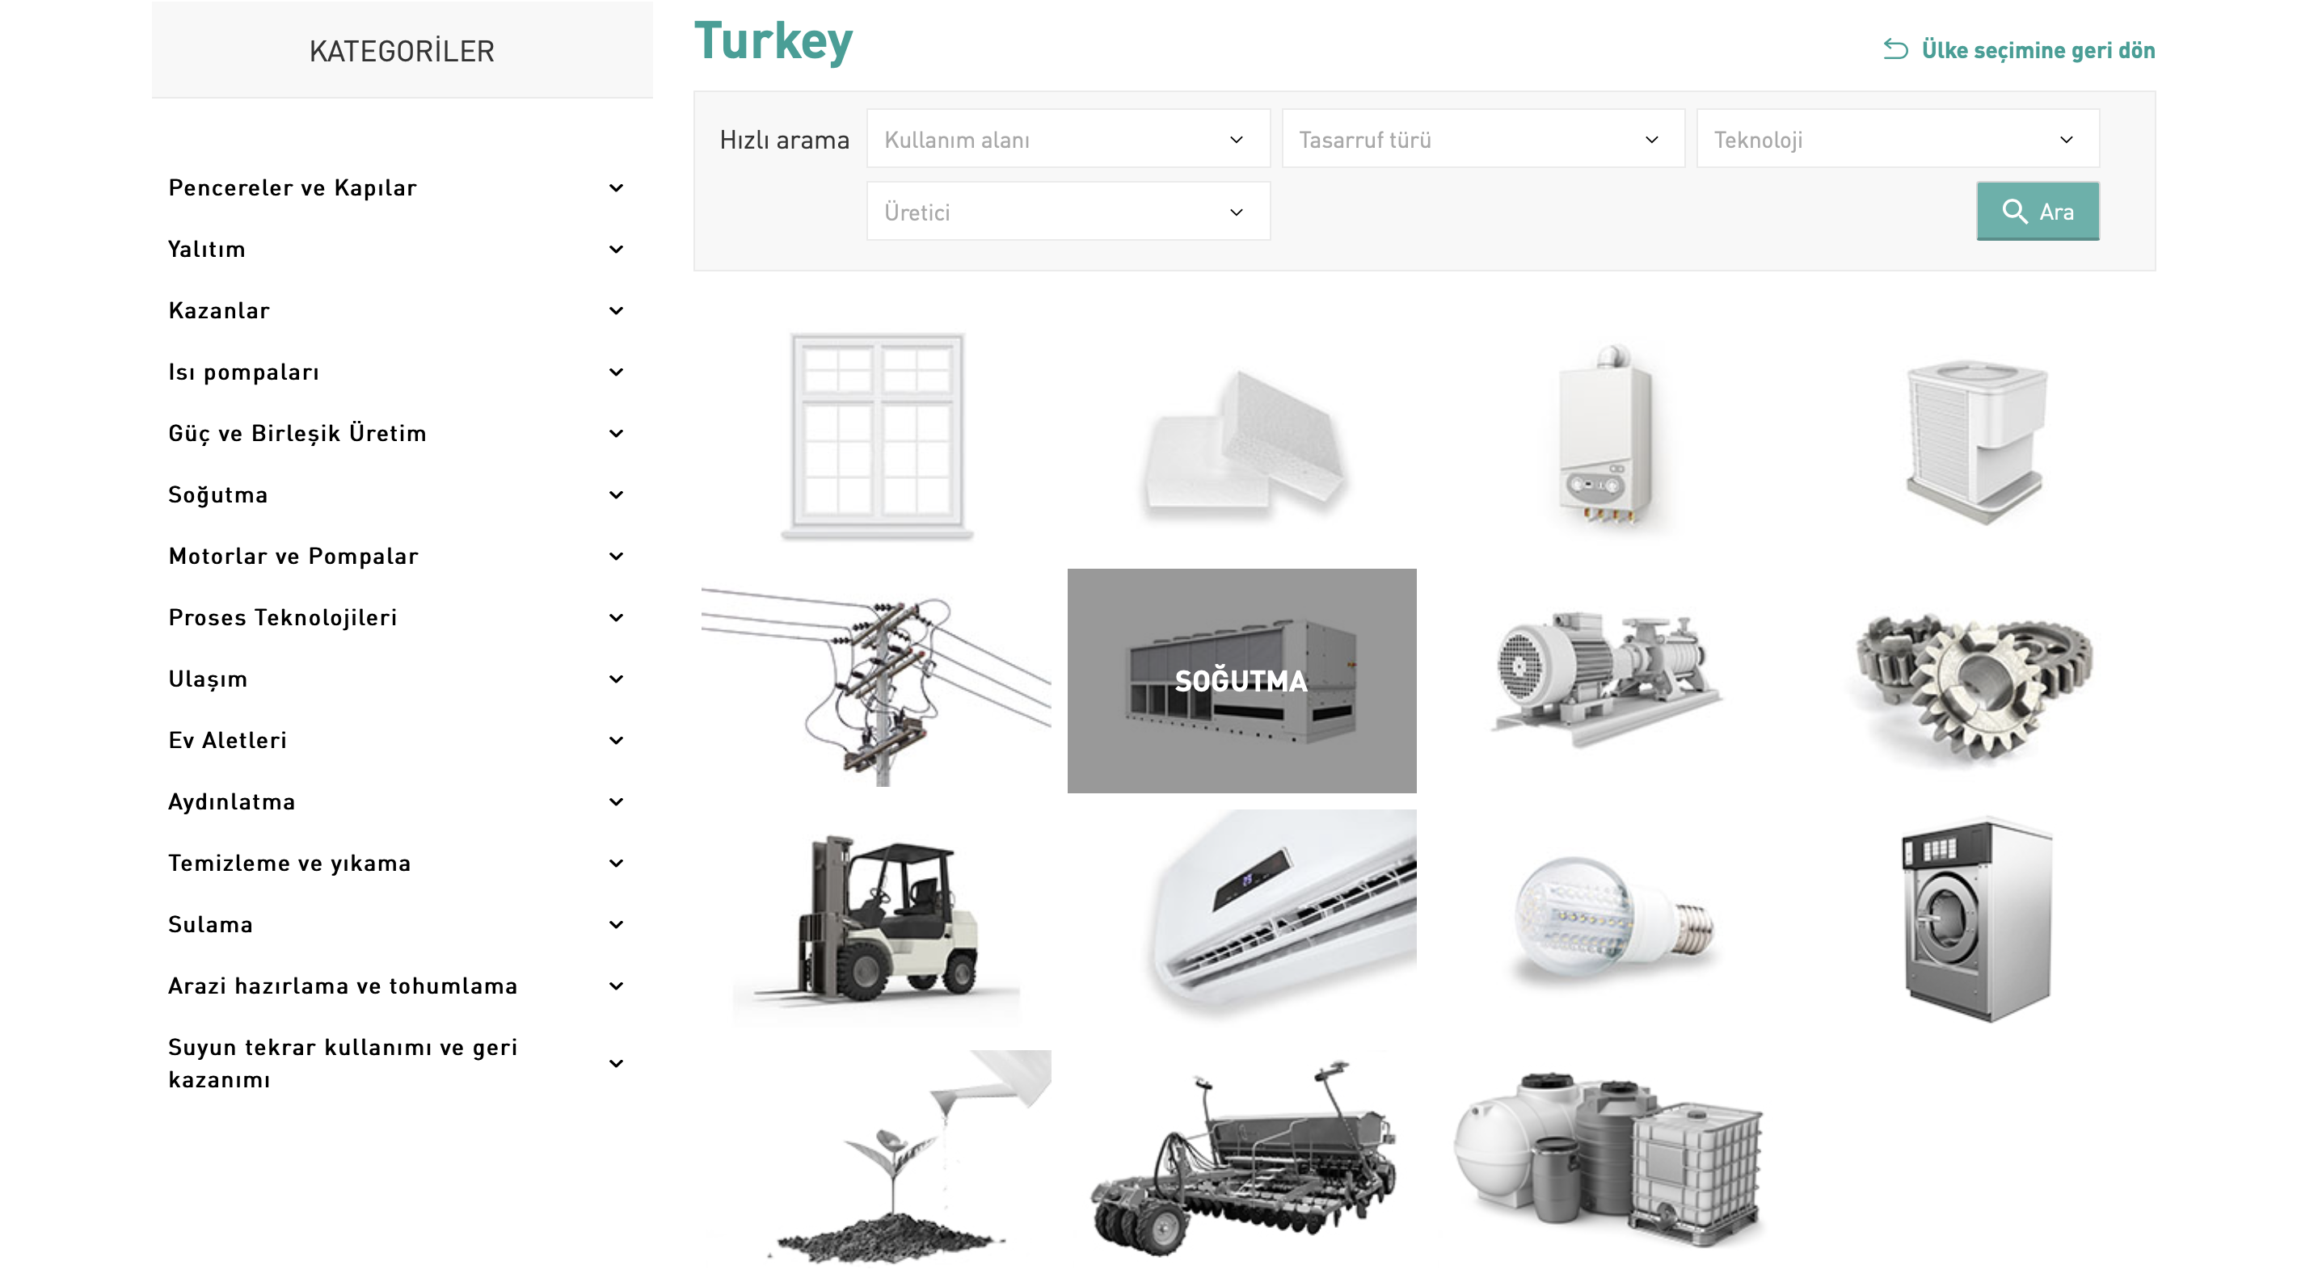

Yeşil Teknoloji Seçim Aracı
GTS, alıcıların, satıcıların ve anlaşmalı banka ve leasing kurumlarının buluştuğu çevrimiçi bir uygulamadır. 37 ülkeden her ay binlerce ziyaretçi tarafından aktif olarak kullanılmaktadır.
37 ülke
15 dil
> 31 bin teknoloji

Slide 21
GTS Çalışma Prensibi
GTS
Ücretsizdir.
Tüm ziyaretçilere açıktır.
Sürekli olarak güncellenmektedir, dinamik bir listedir.
Performans kriterlerini temel aldığı için tarafsızdır.

Slide 22
GTS Avantajları
Yeşil Teknoloji Seçim Aracı
Sadece bir finansman aracı olmanın ötesinde, çok ülkeli global yapısıyla firmalara
Pazarlama
Tanıtım
Satış
Görünürlük
Erişilebilirlik ve
Farkındalık
Konularında fayda sağlar.

Slide 23



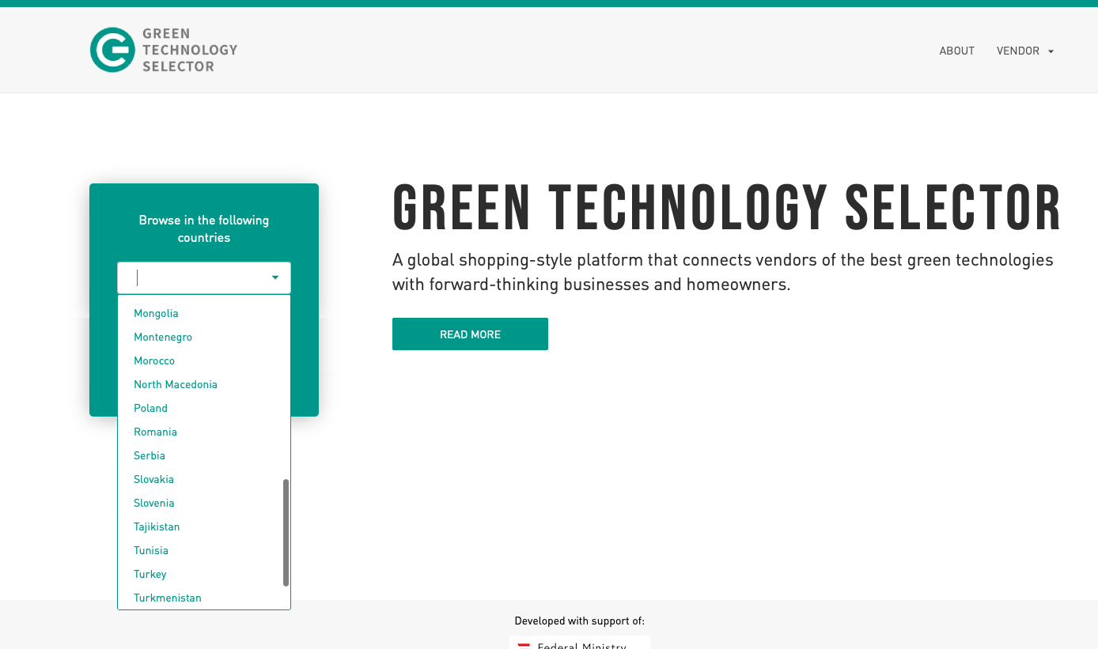

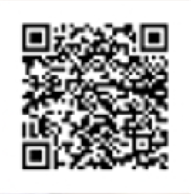
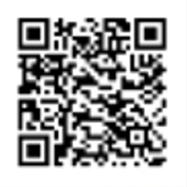


Yeşil Teknoloji Seçim Aracı

Slide 24




2. Teknik Destek Çalışmaları
Proje bazında yatırımcılara
GEFF kapsamında değerlendirilen projelere finansmanla birlikte teknik destek verilir.
Teknik desteğin amacı, GEFF kapsamında proje geliştirmek isteyen yatırımcıların projenin her aşamasında desteklenmesidir.
GEFF’in teknik bilgi destekleri;
Mühendislik
Finans
Pazarlama
gibi alanları kapsar.

Slide 25





Başvuru Süreci
Yatırımcı projesiyle anlaşmalı GEFF Finansman Kuruluşuna başvurur
Finansman Kuruluşu projeyi kredi verilebilir bulursa finansal ve teknik açıdan değerlendirilmek üzere GEFF uzmanlarına gönderir
Finansman talebi
250 Bin € altında olan projeler GTS ile kontrol edilir. Daha büyük projeler teknik ve finansal uygunluk açısından kontrol edilir ve uygun bulunursa Finansman Kuruluşu ile paylaşılır
Yatırımcı ve Finansman Kuruluşu leasing/kredi anlaşmasını yapar ve fon yatırımcıya aktarılır
Proje yatırımcı tarafından uygulanıp hayata geçirilir ve GEFF tarafından kontrol edilir

Slide 26
GEFF Teknik Destek Çalışmaları
Paydaşlar bazında genele açık
GEFF Paydaşları
Farkındalık arttırıcı etkinlikler
Başarı Hikayeleri (video, vb.)
Kapasite geliştirme eğitimleri
Seminer ve çalıştaylar
Vaka Analizleri
Broşür, Video vb. materyaller
Özel projelerde medya ve PR
Banka ve Leasing Kuruluşları
Bireyler ve konut dernekleri
Endüstriyel, tarım ve ticari işletmeler
Bayiler, Satıcılar, Üreticiler
ESCO ve ESCO müşterileri
Kamu Kesimi ve Belediyeler
Döngüsel Ekonomi yatırımcıları

Slide 27
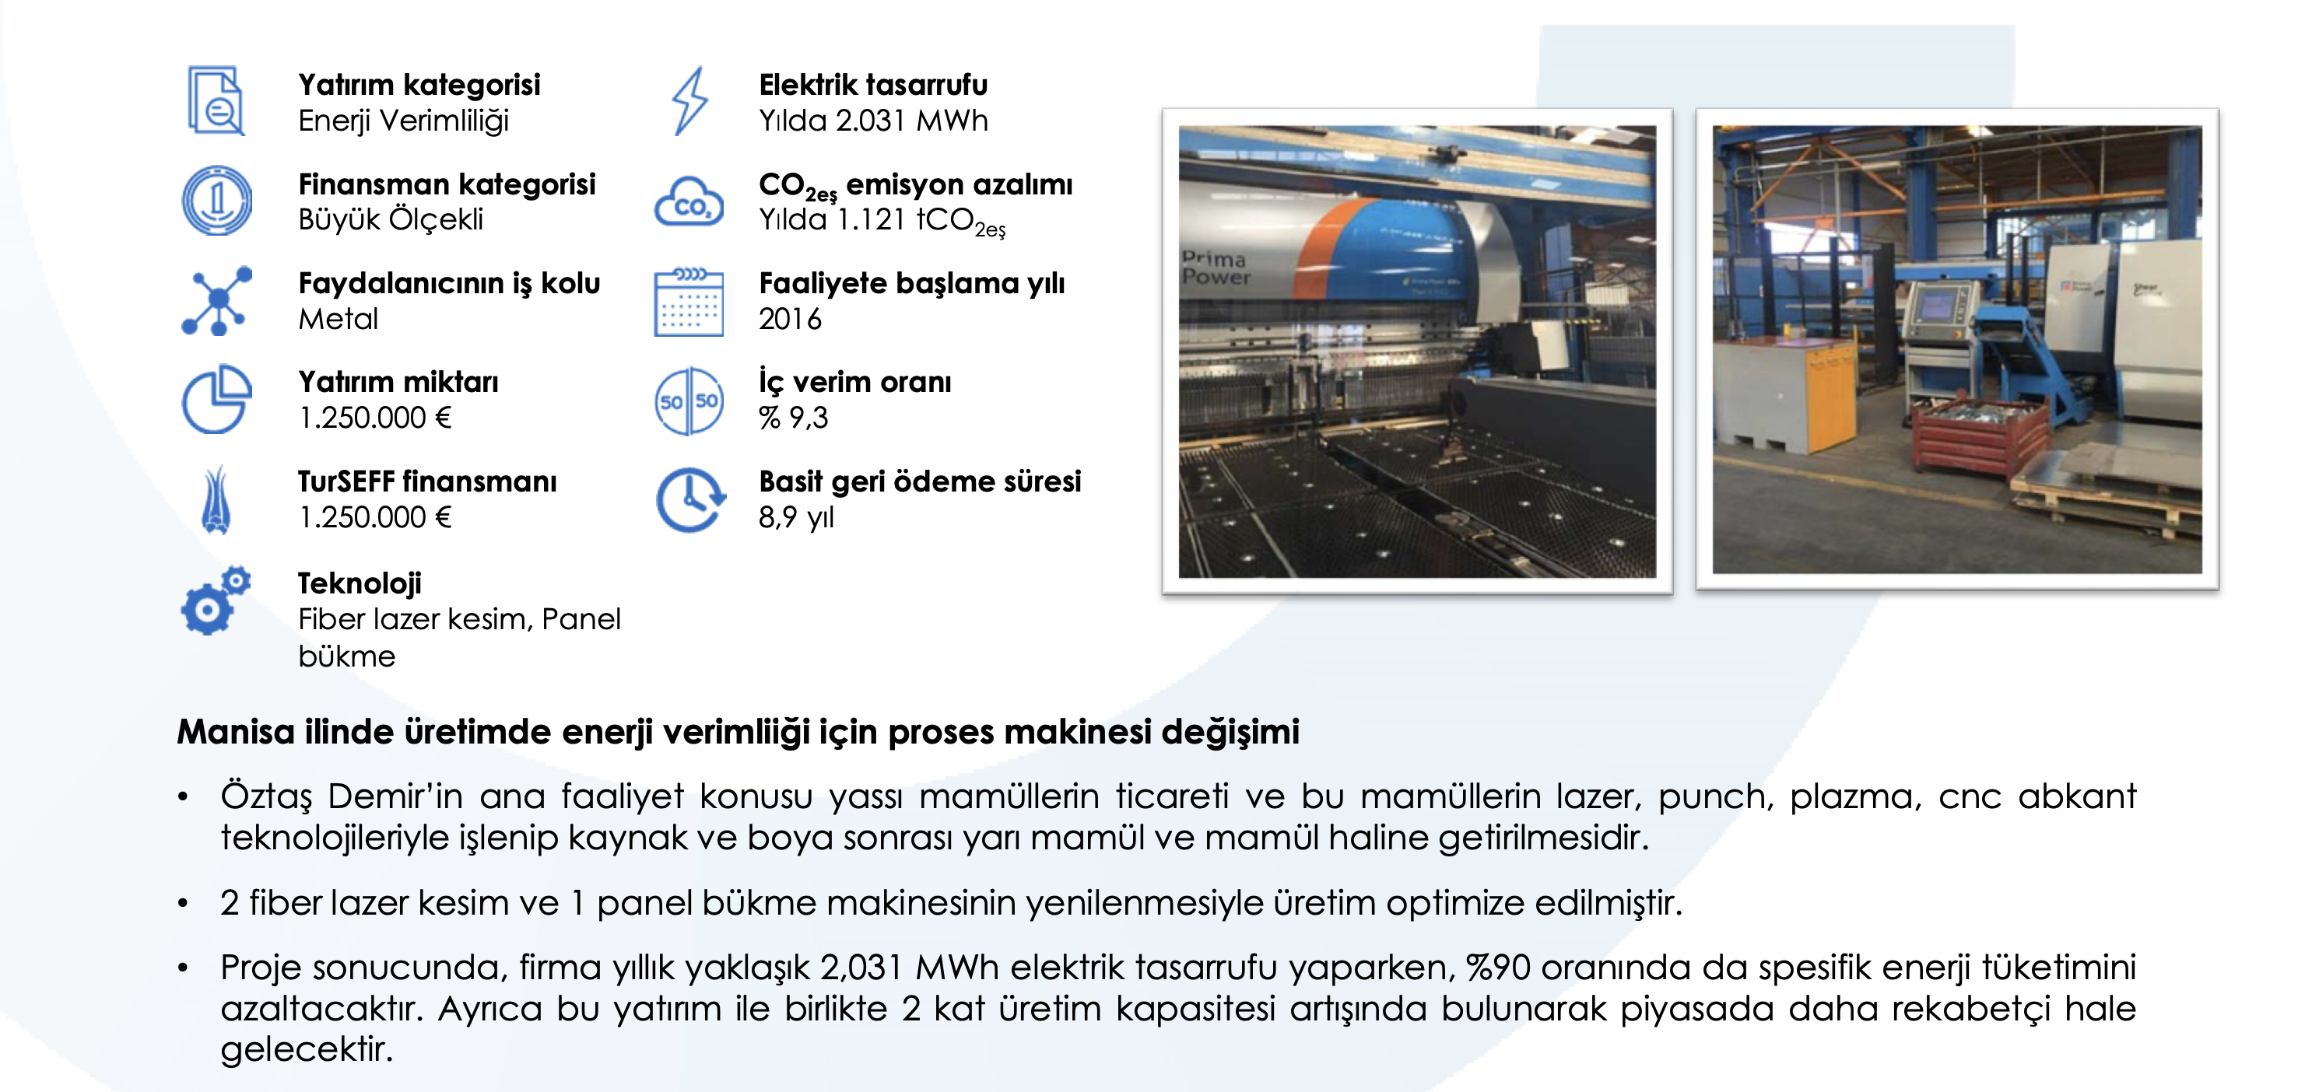
Enerji Verimliliği Proje örnekleri

Slide 28

Enerji Verimliliği Proje örnekleri

Slide 29
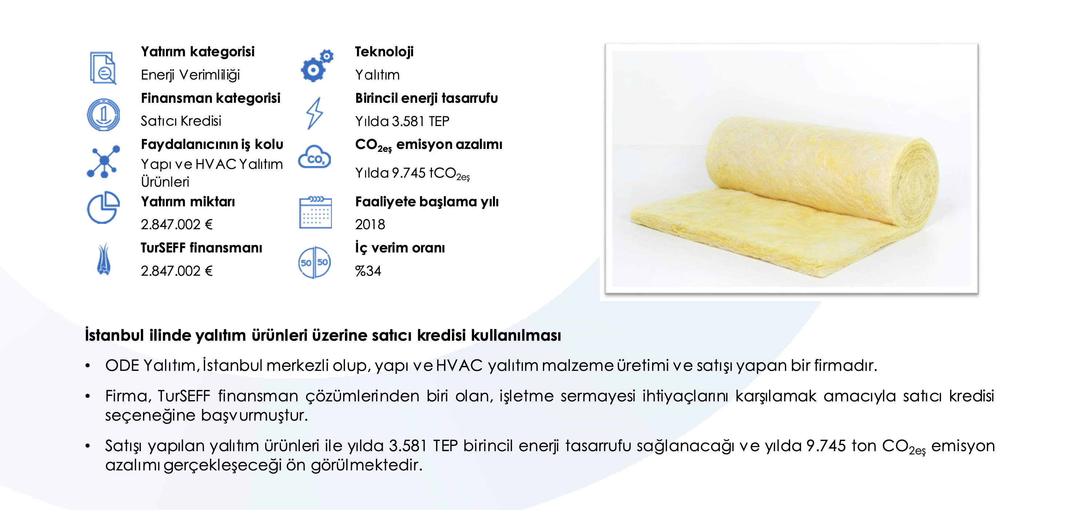
Enerji Verimliliği Proje örnekleri

Slide 30

Teşekkürler!
GEFF Türkiye
arif.ergin@ebrdgeff.com
Geliştiren
Destekleyen
Destekleyen

